Slide 1
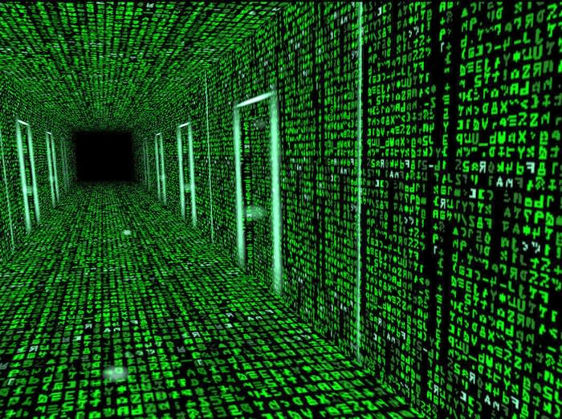
INÍCIO

Slide 2
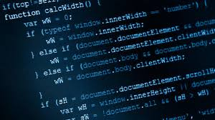
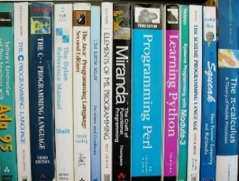
Introdução a Programação

Slide 3
1
Introdução a Programação
Problema
Este conteúdo engloba o histórico da computação e os fundamentos necessários à compreensão do mundo digital.
Algoritimo
Solução

Slide 4
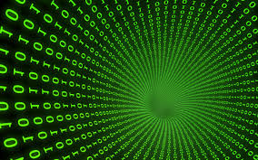
2
Introdução a Programação
Problema
Sendo que iremos fazer uma fusão do conhecimento básico que boa parte é teórica com a prática avançada da programação.
Algoritimo
Solução

Slide 5
FIM

